Slide 1
Аналіз результатів участі студентів університету у конкурсах студентських наукових робіт. Завдання на 2020/2021 н.р., мотивація та оцінка ризиків.

Slide 2
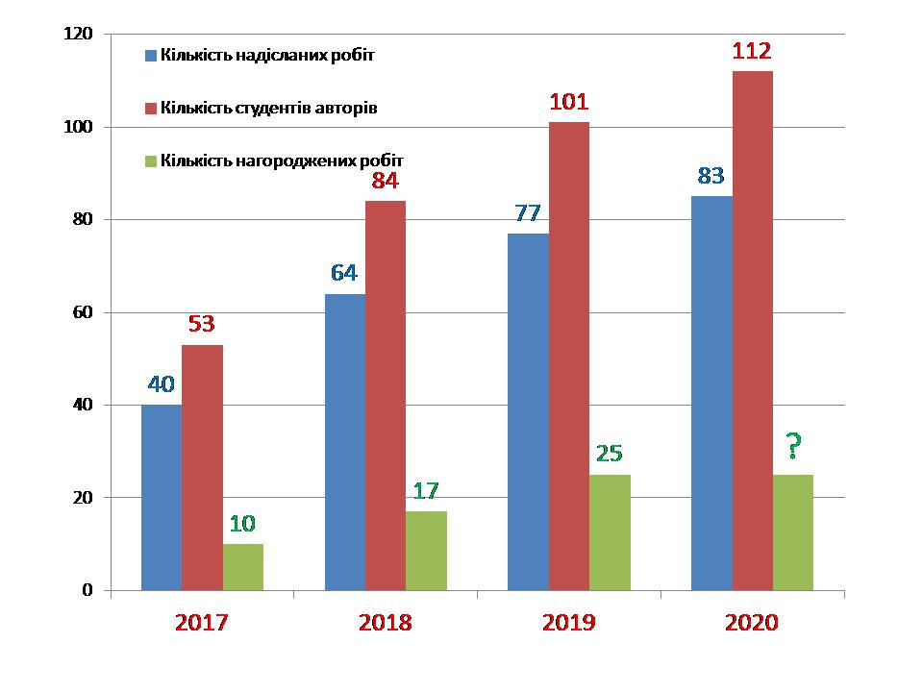

Slide 3
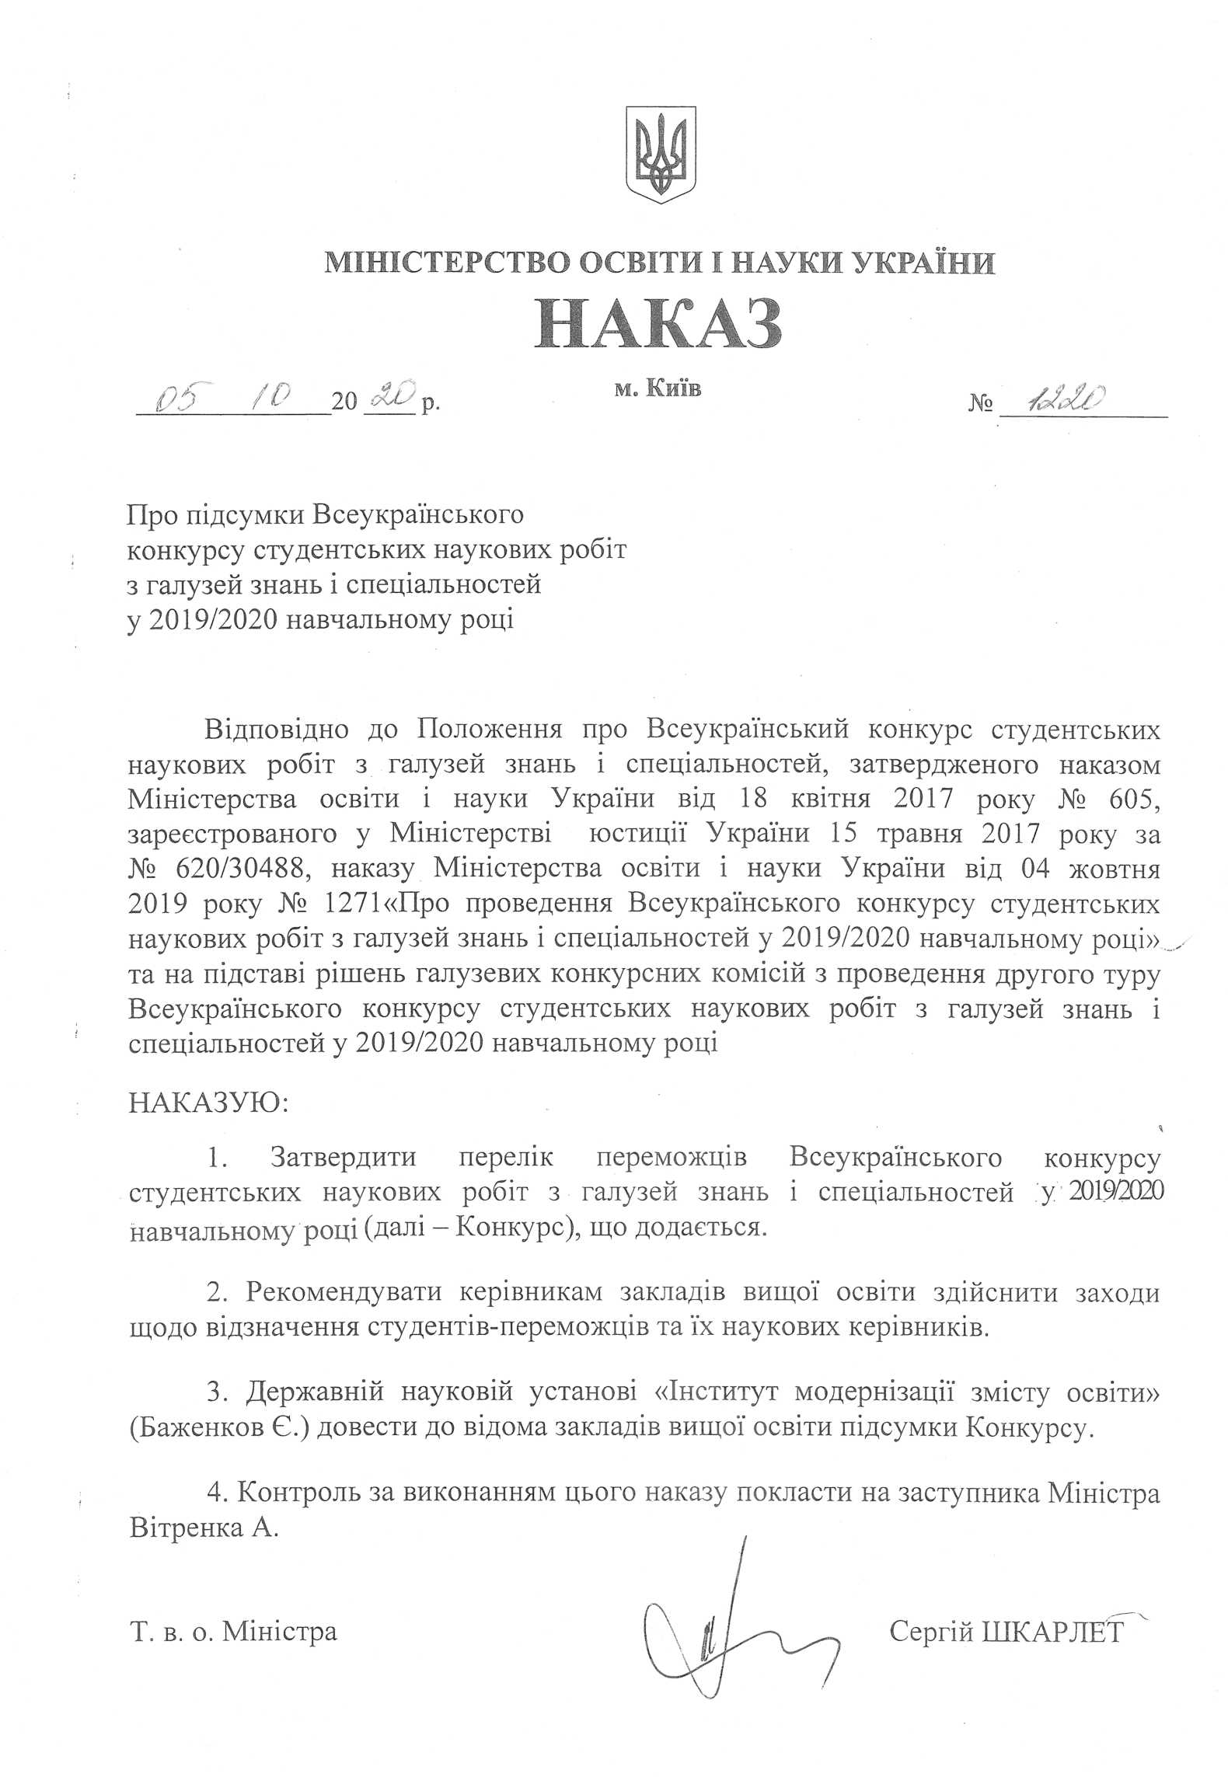

Slide 4
Місце в рейтингу | Назва вищого навчального закладу | Загальна кількість робіт, нагороджених дипломами
1 | Миколаївський національний аграрний університет | 56
2 | Національний університет біоресурсів і природокористування України | 38
3 | Харківський національний технічний університет сільського господарства імені Петра Василенка | 36
4 | Львівський національний аграрний університет | 34
5 | Сумський національний аграрний університет | 26
6 | Полтавська державна аграрна академія | 16
7 | Харківський національний аграрний університет ім. В. В. Докучаєва | 13
8 | Таврійський державний агротехнологічний університет | 11
9 | Житомирський національний агроекологічний університет (Поліський національний університет) | 10
10 | Дніпропетровський державний аграрно-економічний університет | 9
11 | Подільський державний аграрно-технічний університет | 6
12 | Вінницький національний аграрний університет | 6
13 | Херсонський державний аграрний університет | 4
14 | Білоцерківський національний аграрний університет | 4
15 | Одеський державний аграрний університет | 4
16 | Уманський національний університет садівництва | 3
17 | Луганський національний аграрний університет | 0

Slide 14
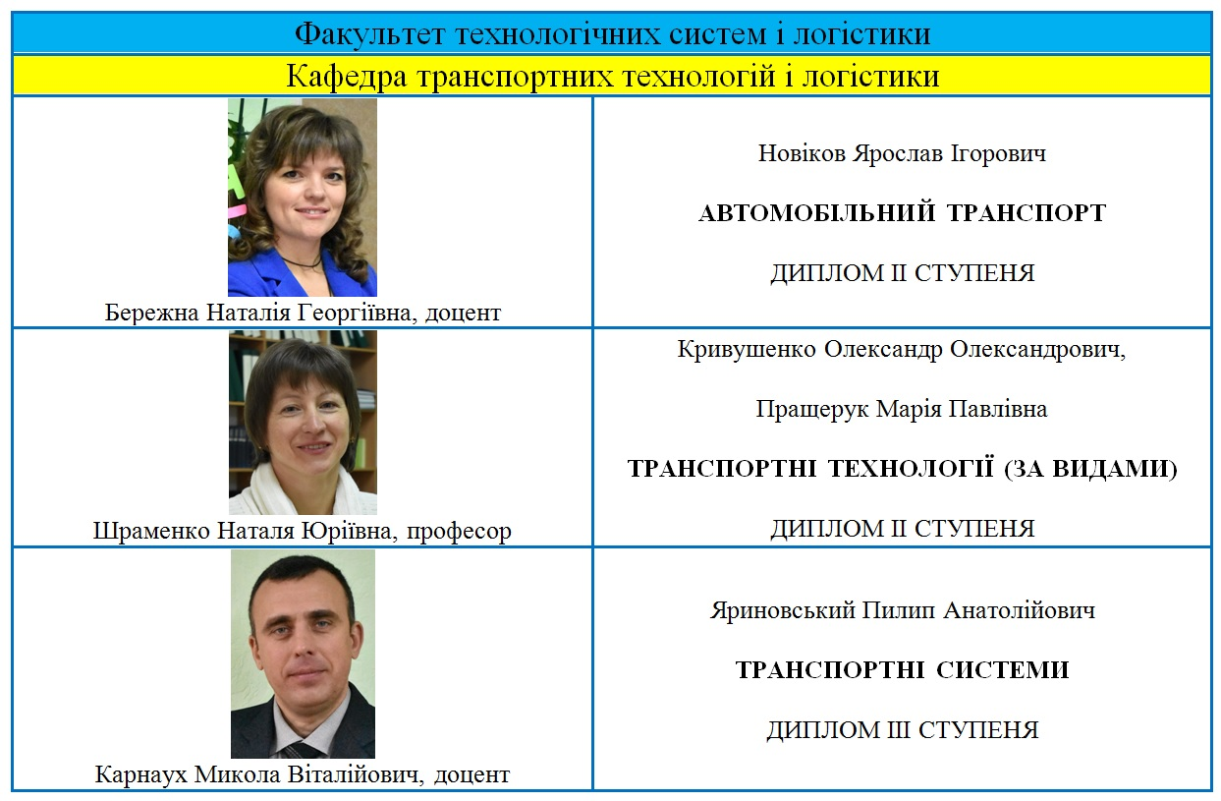

Slide 15
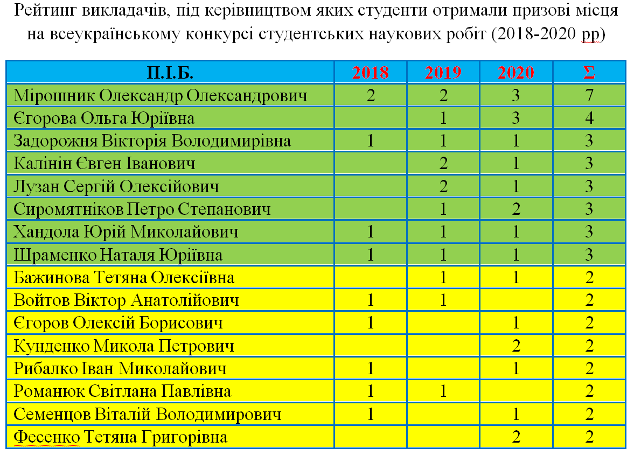

Slide 16
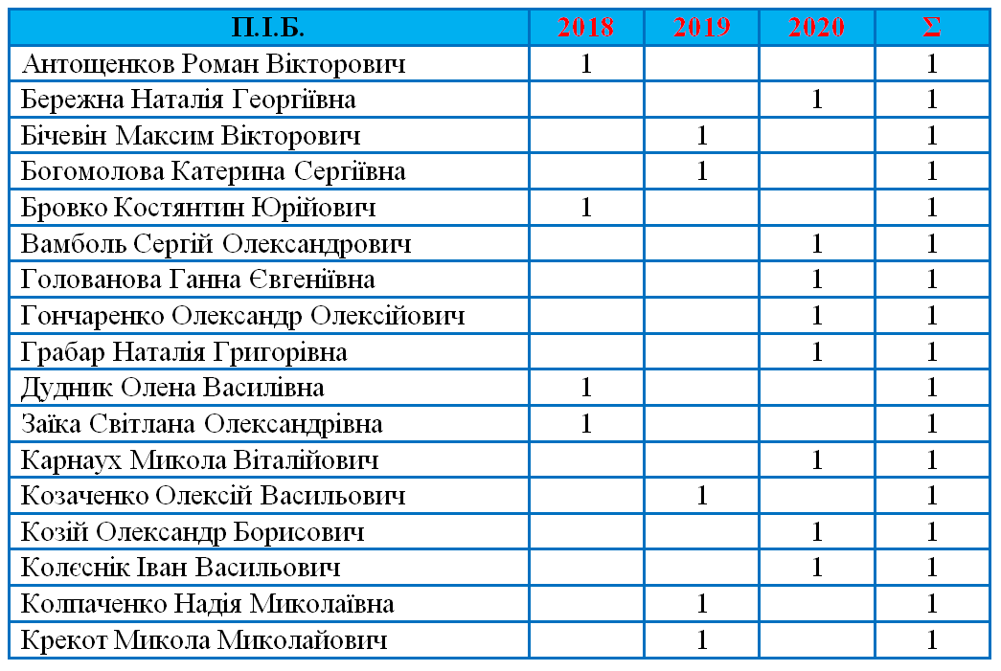

Slide 17
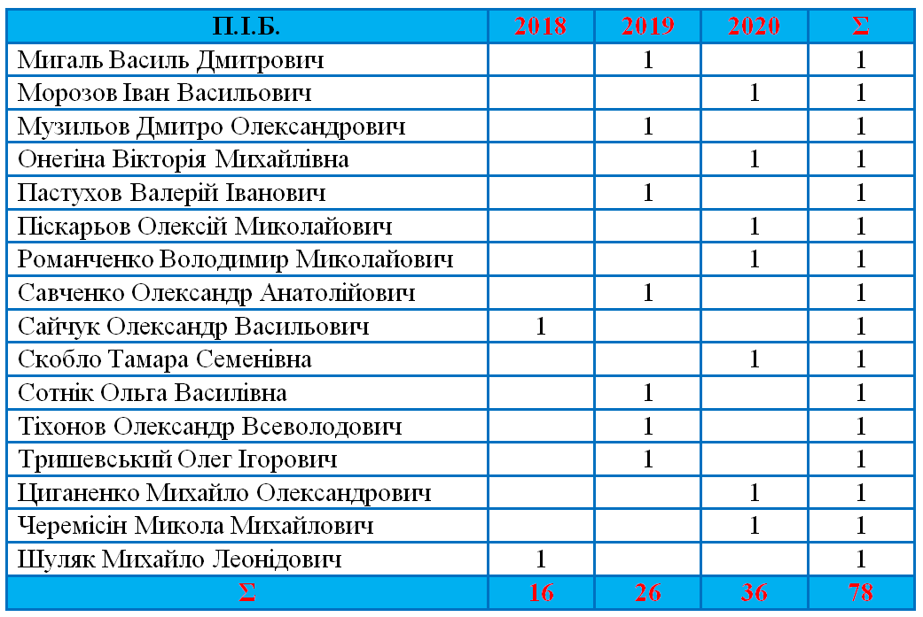

Slide 18
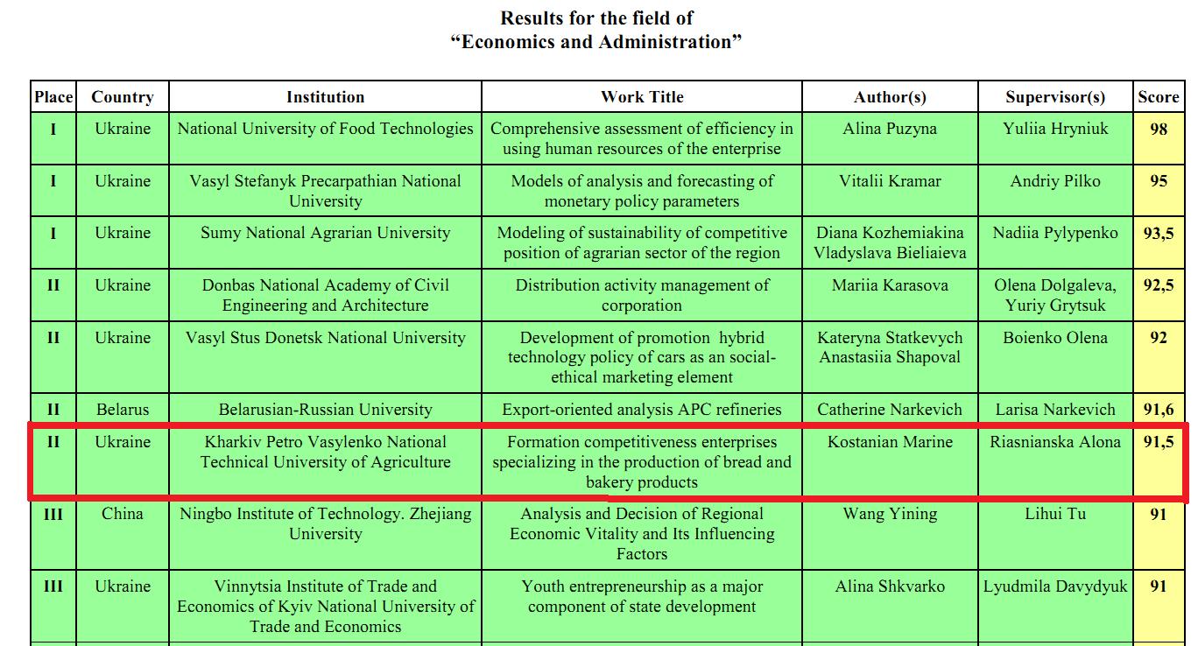

Slide 19
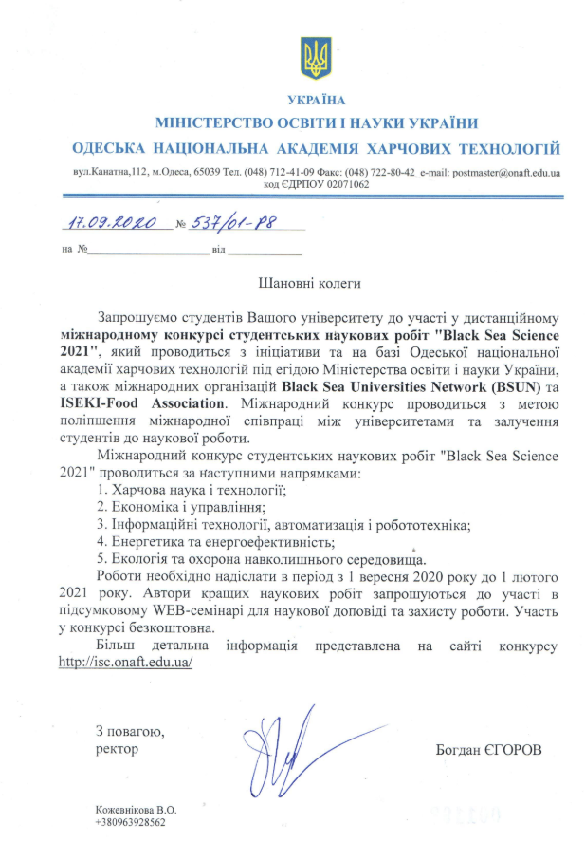

Slide 20
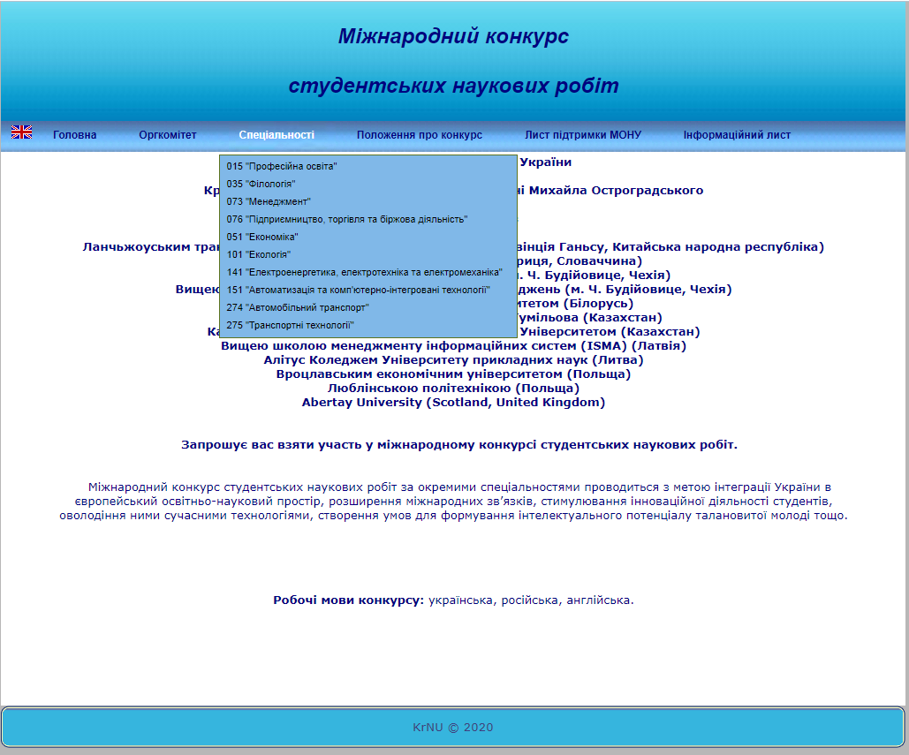

Slide 22
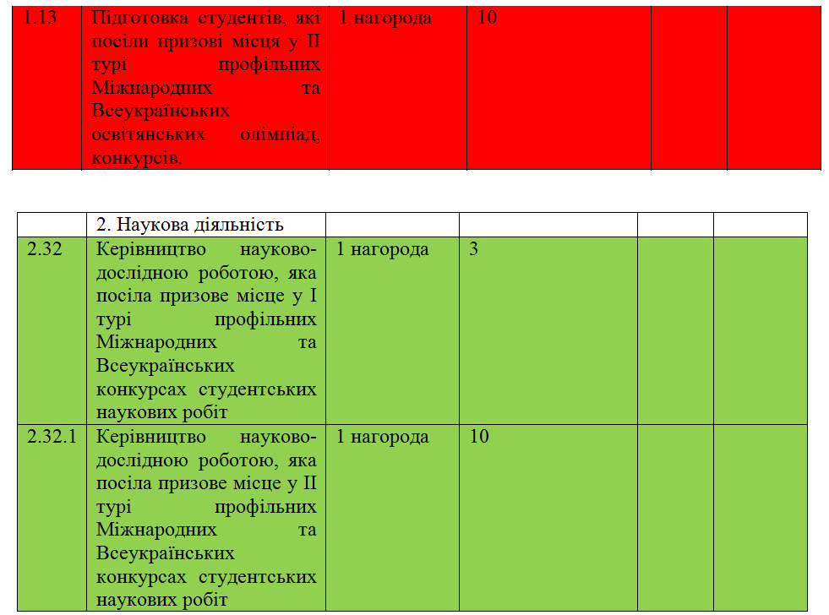

Slide 23
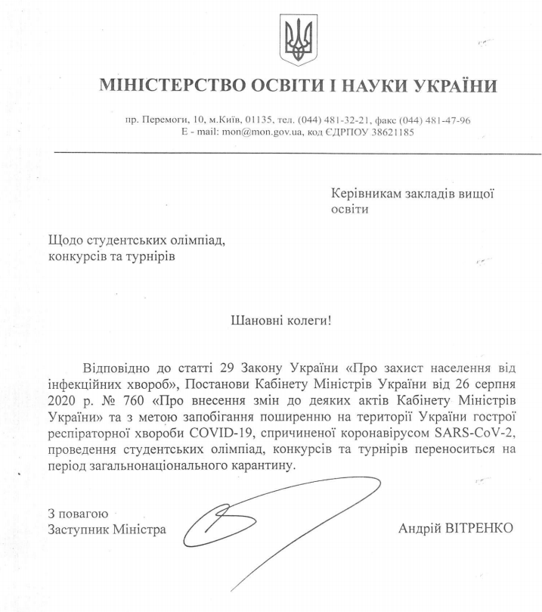

Slide 24
